Slide 1


20250813 進捗報告書

Slide 2
アジェンダ
タスクの目的
完了済み作業
次の作業内容

Slide 3
01
タスクの目的

Slide 4
1.1 タスクの目的
タスクの目的
AIREAD_ARISE-4149 【AIRead】Trong folder Temp của USERPROFILE còn tồn tại onnxruntime-java
Bổ sung hàm xóa các file temp tự động
AIREAD_ARISE-4157 【multi3_jpn】Cải thiện độ chính xác
Điều tra lỗi và sửa đổi hàm tiền xử lý của multi3_jpn
AIREAD_ARISE-4034【AIRead】位置合わせ機能の強化: tăng độ chính xác của alignment function
Sửa ảnh template thành ảnh trước khi tiền xử lý
Thử nghiệm với ảnh template xoay và nghiêng trước khi tiền xử lý
Chỉnh sửa debug ảnh khi config IS_DEBUG=true được thiết lập.
3

Slide 5
02
完了済み作業

Slide 6
2.1. AIREAD_ARISE-4149 【AIRead】
Trong folder Temp của USERPROFILE còn tồn tại onnxruntime-java

Slide 7
2. 完了済み作業
2.1 作業内容 (issue 4149)
Chúng tôi đã bổ sung lớp FileSystemUtil để quản lý và dọn dẹp các tệp tạm được tạo ra trong quá trình load model ONNX
Hiện tại, hàm cleanupOnnxTempDirectories() sẽ thực hiện xóa các tệp tạm có tên bắt đầu bằng “onnxruntime-java” trong folder %USERPROFILE%\AppData\Local\Temp
Các tệp tạm này được sử dụng xuyên suốt quá trình inference nên hàm isFileInUse() sẽ kiểm tra xem tệp có đang được sử dụng hay không. Nếu tệp vẫn đang dùng, hệ thống sẽ bỏ qua và không xóa tệp đó.
Vì vậy nên sẽ luôn có khoảng 9MB folder onnxruntime-java trong %USERPROFILE%\AppData\Local\Temp và sẽ bị xóa trong lần chạy tiếp theo
3

Slide 8
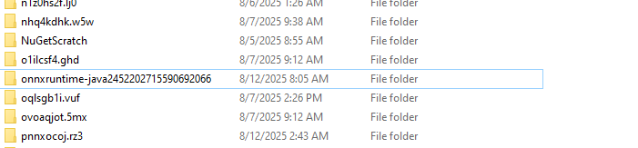
2. 完了済み作業
2.1 作業内容 (issue 4149)
Nhận xét:
Quá trình thực thi dự án hoạt động ổn định, không làm ảnh hưởng đến các process khác.
Các folder onnxruntime-java* trước đó đã được dọn dẹp sau khi model được đóng
Các bạn có đồng ý triển khai theo hướng này không?
Pull request issue 4149.
3

Slide 9
2.2. AIREAD_ARISE-4157 【multi3_jpn】
Cải thiện độ chính xác

Slide 10
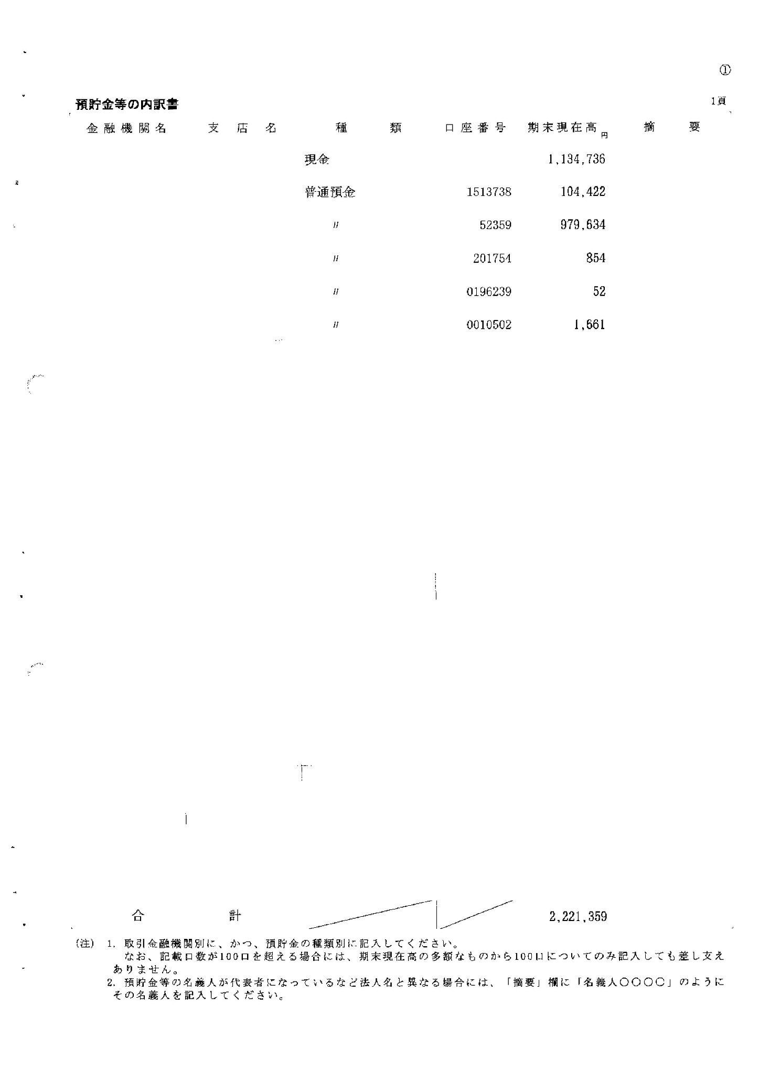
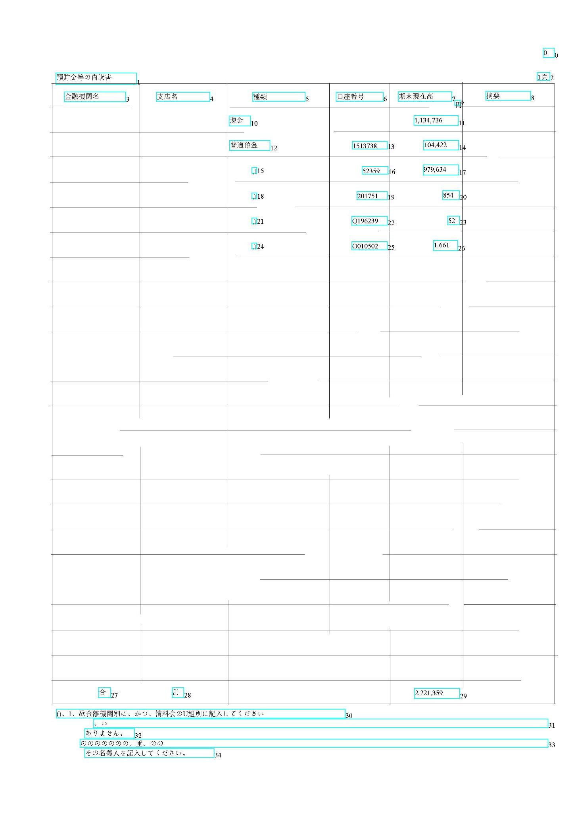
2. 完了済み作業
2.2 作業内容 (issue 4157)
Khi sử dụng multi3_jpn để inference các trường hợp các bạn đưa ra, dưới đây là kết quả:
Nhận diện các components nhiều ký tự
3

Slide 11
2. 完了済み作業
2.2 作業内容 (issue 4157)
Khi sử dụng multi3_jpn để inference các trường hợp các bạn đưa ra, dưới đây là kết quả:
Nhận diện sai dấu「〃」và số 0
3

Slide 12
2. 完了済み作業
2.2 作業内容 (issue 4157)
Chúng tôi đã tạo các test case cho multi3_jpn cho các trường hợp sau của issue 4157:
Component có nhiều ký tự (khoảng 70 ký tự)
Dấu「〃」
Ký tự「川」
Văn bản có số
Các test case này sẽ được thử nghiệm với luồng của multi3_jpn hiện tại và source code python của PaddleOCRv5 để tìm nguyên nhân dự đoán sai
3

Slide 13
2. 完了済み作業
2.2 作業内容 (issue 4157)
Một số ảnh của test case:
Component có nhiều ký tự (khoảng 70 ký tự)
3

Slide 14

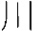
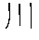
2. 完了済み作業
2.2 作業内容 (issue 4157)
Một số ảnh của test case:
Dấu「〃」và ký tự「川」
3

Slide 15
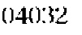
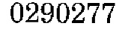
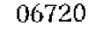
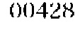
2. 完了済み作業
2.2 作業内容 (issue 4157)
Một số ảnh của test case:
Văn bản có số
3

Slide 16
2. 完了済み作業
2.2 作業内容 (issue 4157)
Thống kê số lượng test case:
Test case | Số lượng
Component có nhiều ký tự (khoảng 70 ký tự) | 100
Dấu「〃」 | 100
Ký tự「川」 | 100
Văn bản có số | 200
3

Slide 17
2. 完了済み作業
2.2 作業内容 (issue 4157)
Sau khi thử nghiệm với multi3_jpn thì đây là kết quả:
Test case | Dự đoán đúng
Component có nhiều ký tự (khoảng 70 ký tự) | 0/100
Dấu「〃」 | 19/100
Ký tự「川」 | 86/100
Văn bản có số | 95/200
3

Slide 18
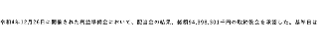
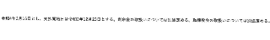
2. 完了済み作業
2.3 作業内容 (issue 4157)
Sau khi điều tra, chúng tôi nhận thấy ảnh sau khi được tiền xử lý bằng hàm preprocess quá mờ do được resize về kích thước cố định là 320*48
Resize và padding hàm preprocess cũ
3

Slide 19
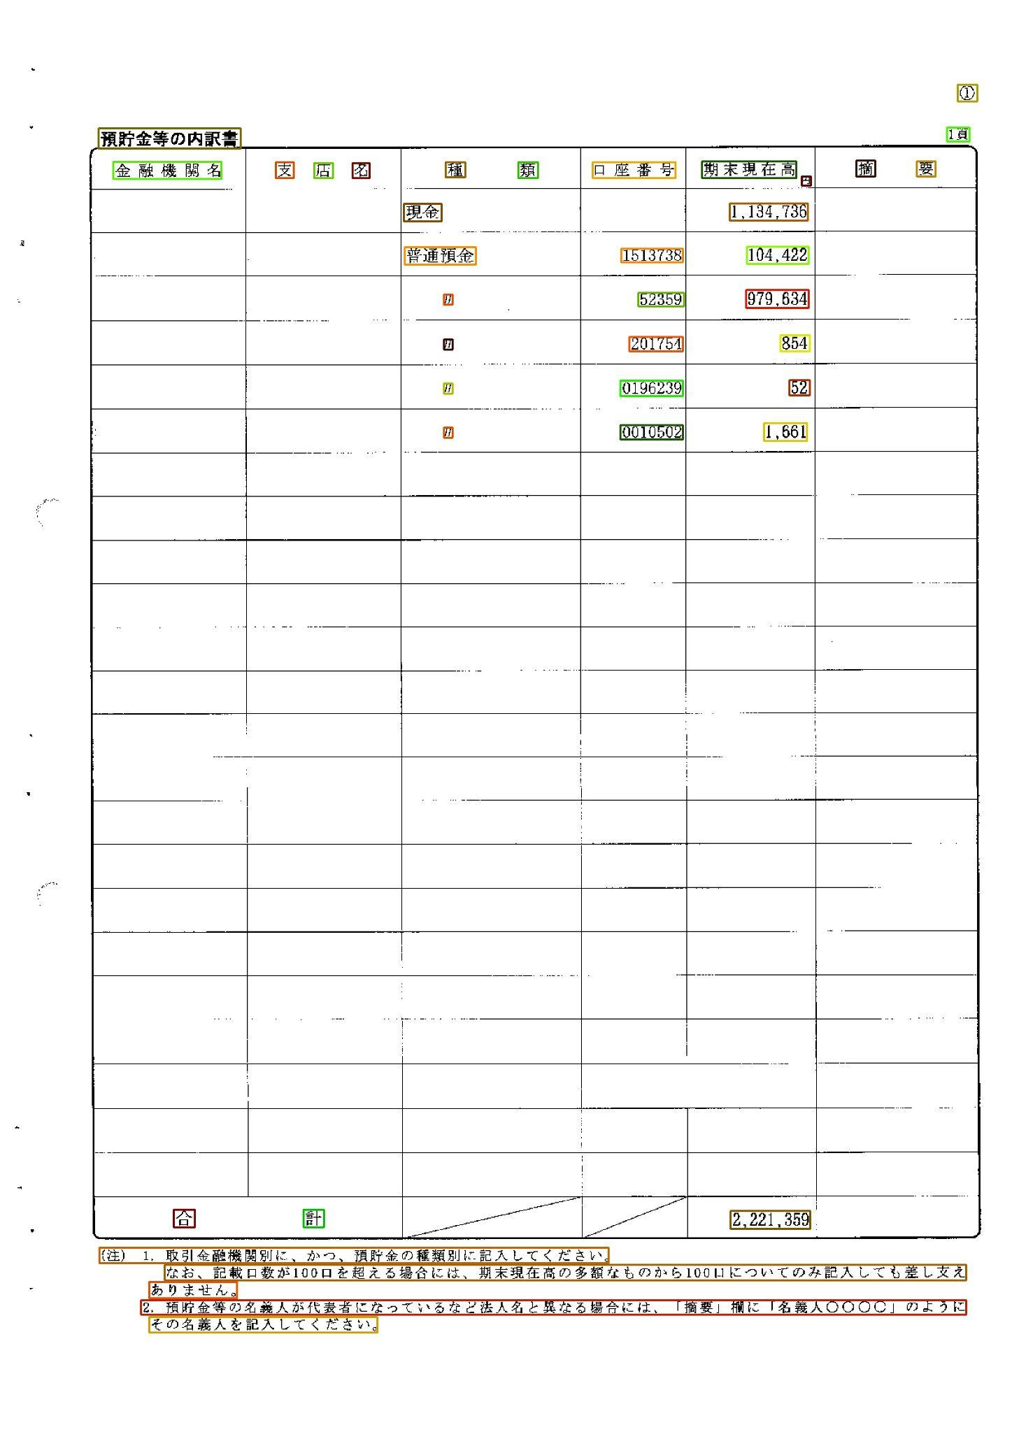
2. 完了済み作業
2.3 作業内容 (issue 4157)
Đối với các ảnh chứa ít ký tự, việc padding màu trắng vào nền làm giảm độ chính xác của mô hình, vì mô hình multi3_jpn trước đó được training với phần padding xám với component ít ký tự
Ngoài ra bounding box của「〃」bám sát baseline, làm mô hình có xu hướng nhận diện thành các ký tự tương đương như 「11」, 「川」có nét nằm sát đường chân chữ.
Resize và padding hàm preprocess cũ
Nét của dấu「〃」nằm sát đường chân chữ thay vì lơ lửng như train data
3

Slide 20
2. 完了済み作業
2.3 作業内容 (issue 4157)
Hàm preprocess() của multi3_jpn hiện tại đang áp dụng phương pháp padding theo kích thước cố định, tương tự như multi2_jpn.
Tuy nhiên, do các mô hình PaddleOCR hiện tại hỗ trợ inference với chiều rộng linh hoạt và chiều cao cố định(48px), chúng tôi sẽ cập nhật lại hàm preprocess() của multi3_jpn để tận dụng khả năng này.
Resize và padding nền trắng
48 x 320
48 x 320
Hàm preprocess cũ
3

Slide 21
2. 完了済み作業
2.3 作業内容 (issue 4157)
Hàm preprocess sau khi sửa đổi sẽ giữ chiều cao cố định(48px) và padding nền xám sang bên phải của ảnh phụ thuộc vào chiều rộng batch hiện tại
Resize và padding nền xám
48 x batchWidth
48 x batchWidth
Hàm preprocess mới
3

Slide 22
2. 完了済み作業
2.2 作業内容 (issue 4157)
Sau khi thử nghiệm lại với multi3_jpn thì đây là kết quả:
Test case | Preprocess cũ | Preprocess mới (padding trắng) | Preprocess mới (padding xám)
Component có nhiều ký tự (khoảng 70 ký tự) | 0/100 | 92/100 | 92/100
Dấu「〃」 | 19/100 | 36/100 | 94/100
Ký tự「川」 | 86/100 | 58/100 | 100/100
Văn bản có số | 95/200 | 189/200 | 189/200
3

Slide 23
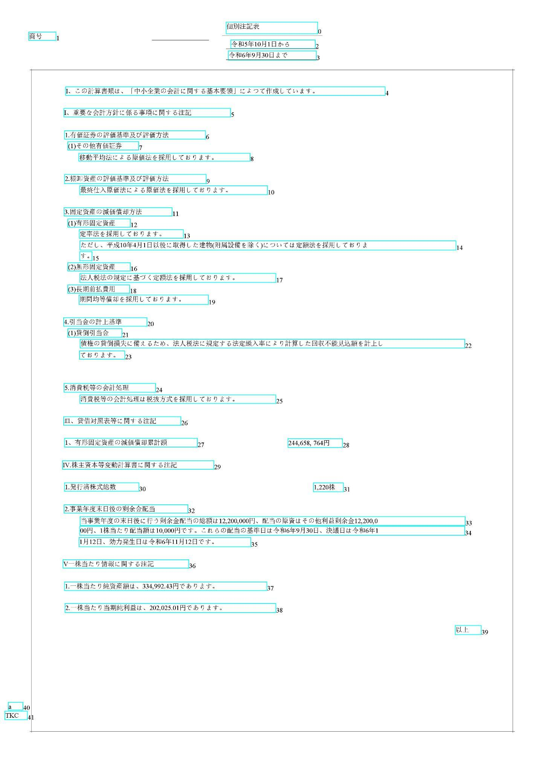
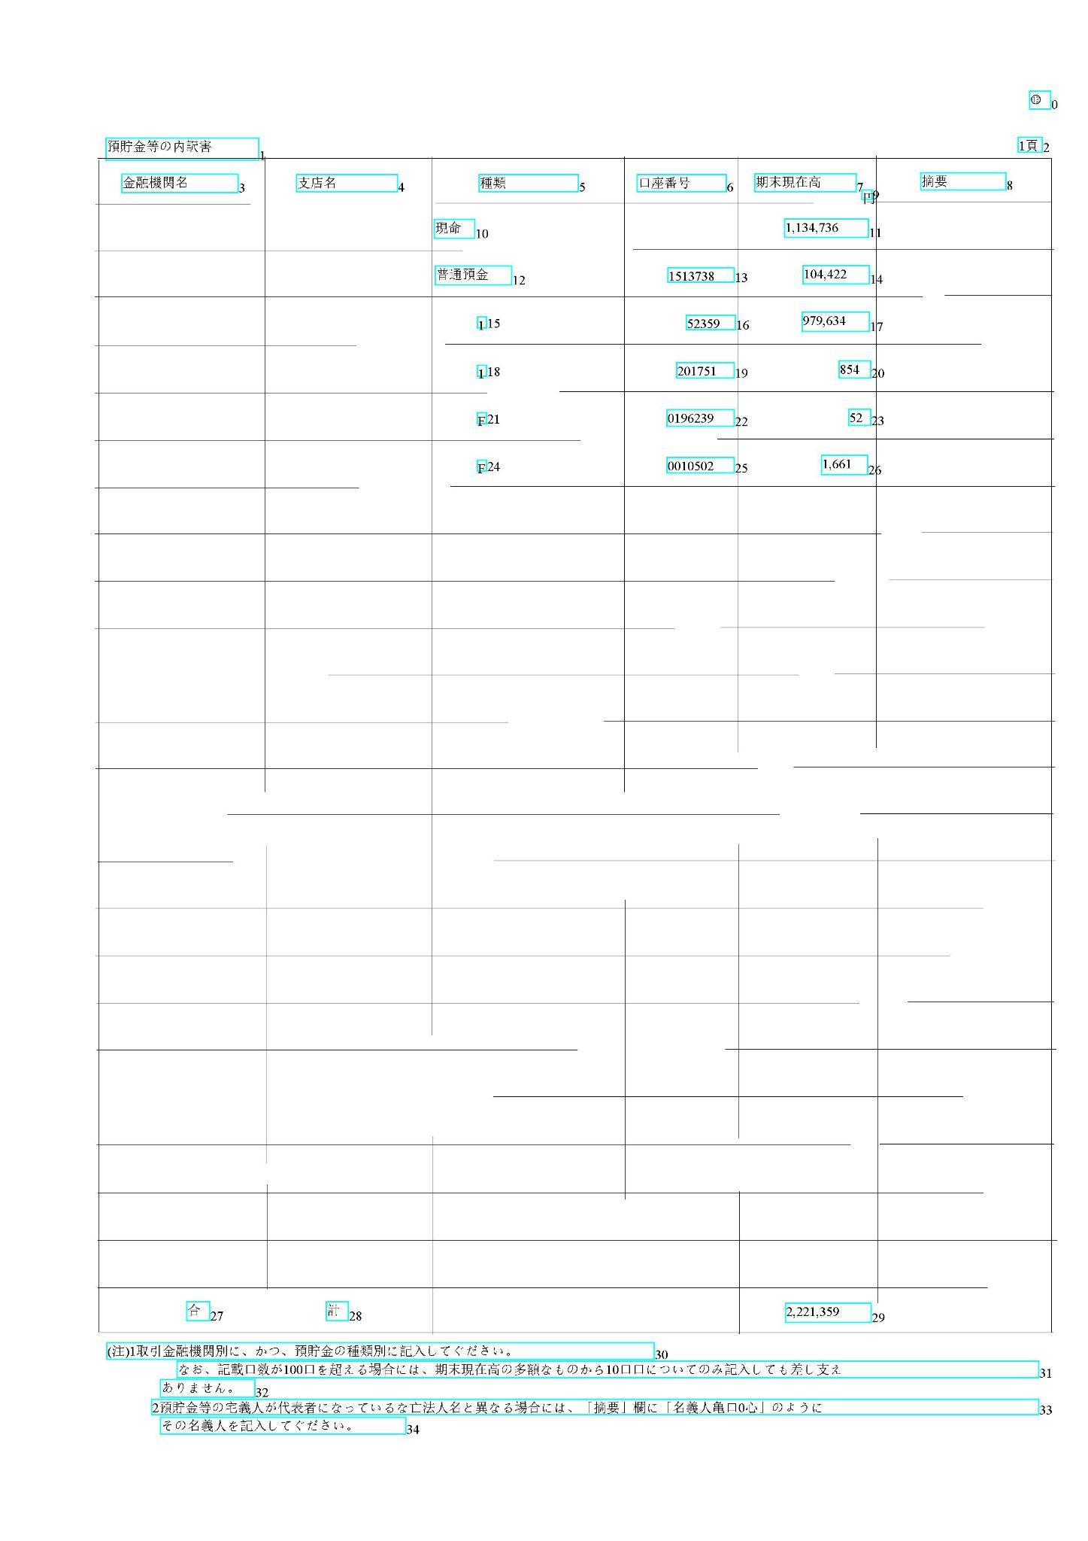
2. 完了済み作業
2.2 作業内容 (issue 4157)
Sau khi thử nghiệm lại với multi3_jpn thì đây là kết quả:
Nhận diện được các components nhiều ký tự
3

Slide 24
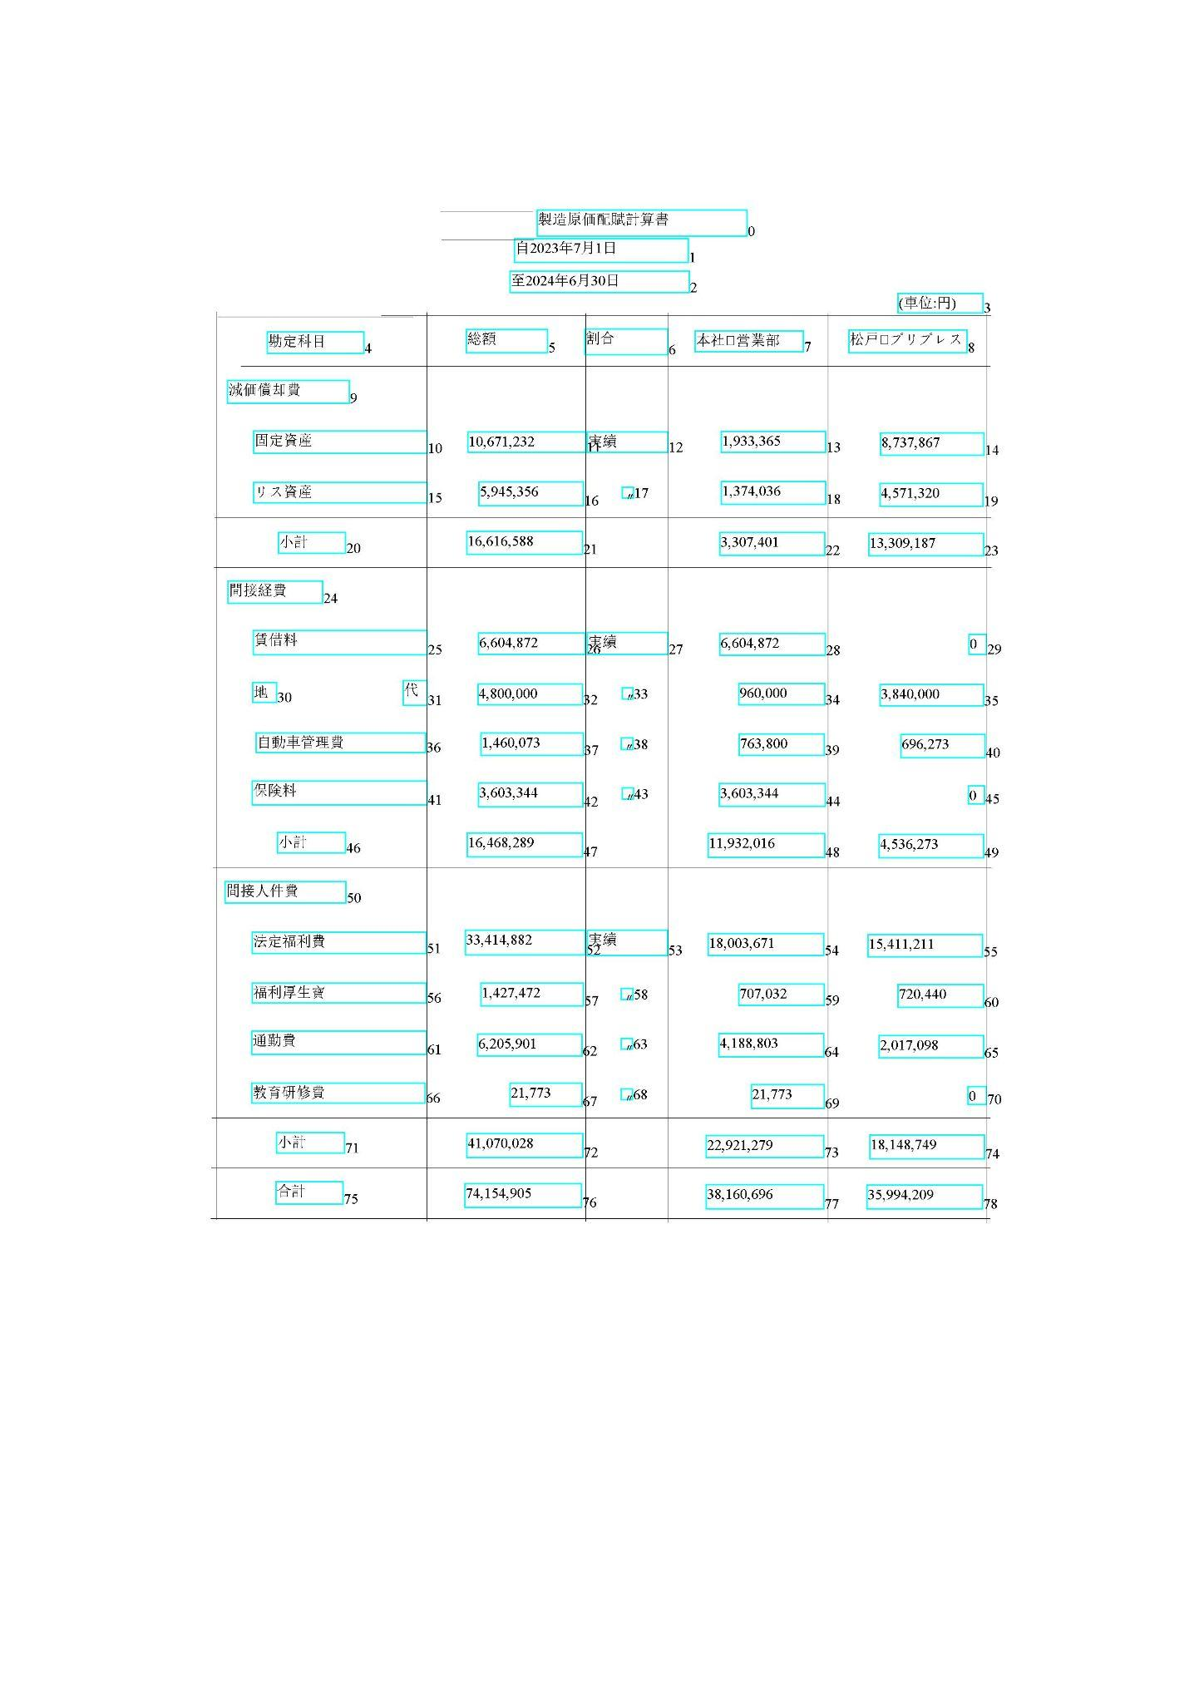
2. 完了済み作業
2.2 作業内容 (issue 4157)
Sau khi thử nghiệm lại với multi3_jpn thì đây là kết quả:
Nhận diện đúng case 「〃」
3

Slide 25
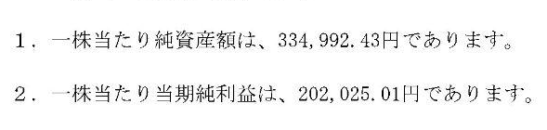
2. 完了済み作業
2.2 作業内容 (issue 4157)
Sau khi thử nghiệm lại với multi3_jpn thì đây là kết quả:
Nhận diện số
3

Slide 26
2. 完了済み作業
2.2 作業内容 (issue 4157)
Sau khi thử nghiệm lại với multi3_jpn thì đây là kết quả:
Nhận diện sai một số case 「〃」
3

Slide 27
2. 完了済み作業
2.2 作業内容 (issue 4157)
Nhận xét:
Phiên bản cũ nén các component dài, làm giảm độ phân giải và gây khó khăn cho việc nhận diện ký tự.
Mô hình đã đạt độ chính xác cao hơn đáng kể nhờ hàm preprocess() resize chiều rộng linh hoạt theo kích thước ảnh.
Padding nền xám thay cho nền trắng đã giúp mô hình nhận diện tốt hơn, đặc biệt với các component ít ký tự.
Tuy nhiên việc nhận diện dấu 「〃」 đang gặp khó khăn do phần răng cưa, có nét nằm sát đường chân chữ. Chúng tôi cần phải thử nghiệm thêm một số phương pháp như training lại hoặc tiền xử lý để giải quyết vấn đề này nên sẽ tạo pull request trong tuần tiếp theo.
Pull request issue 4157.
3

Slide 28
2.3. AIREAD_ARISE-4034【AIRead】
位置合わせ機能の強化: tăng độ chính xác của alignment function

Slide 29
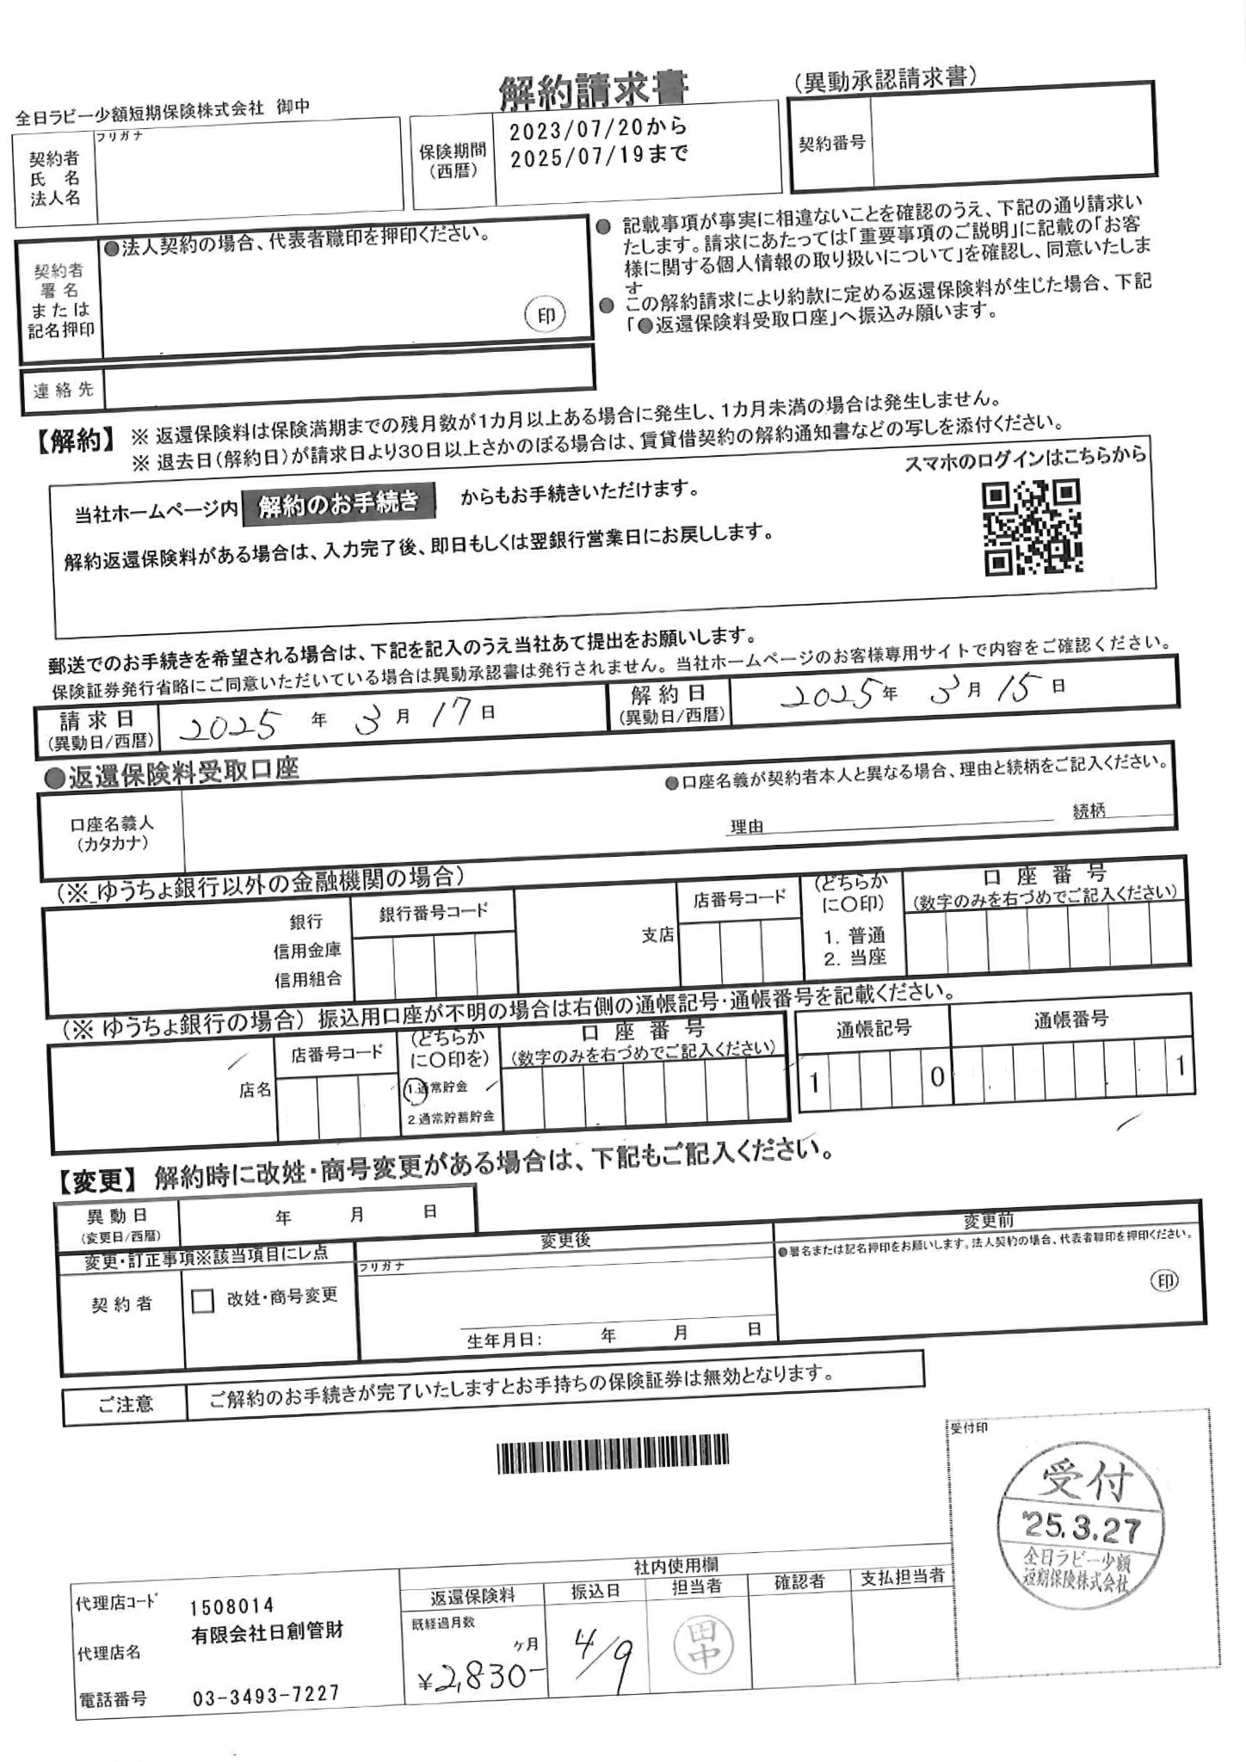
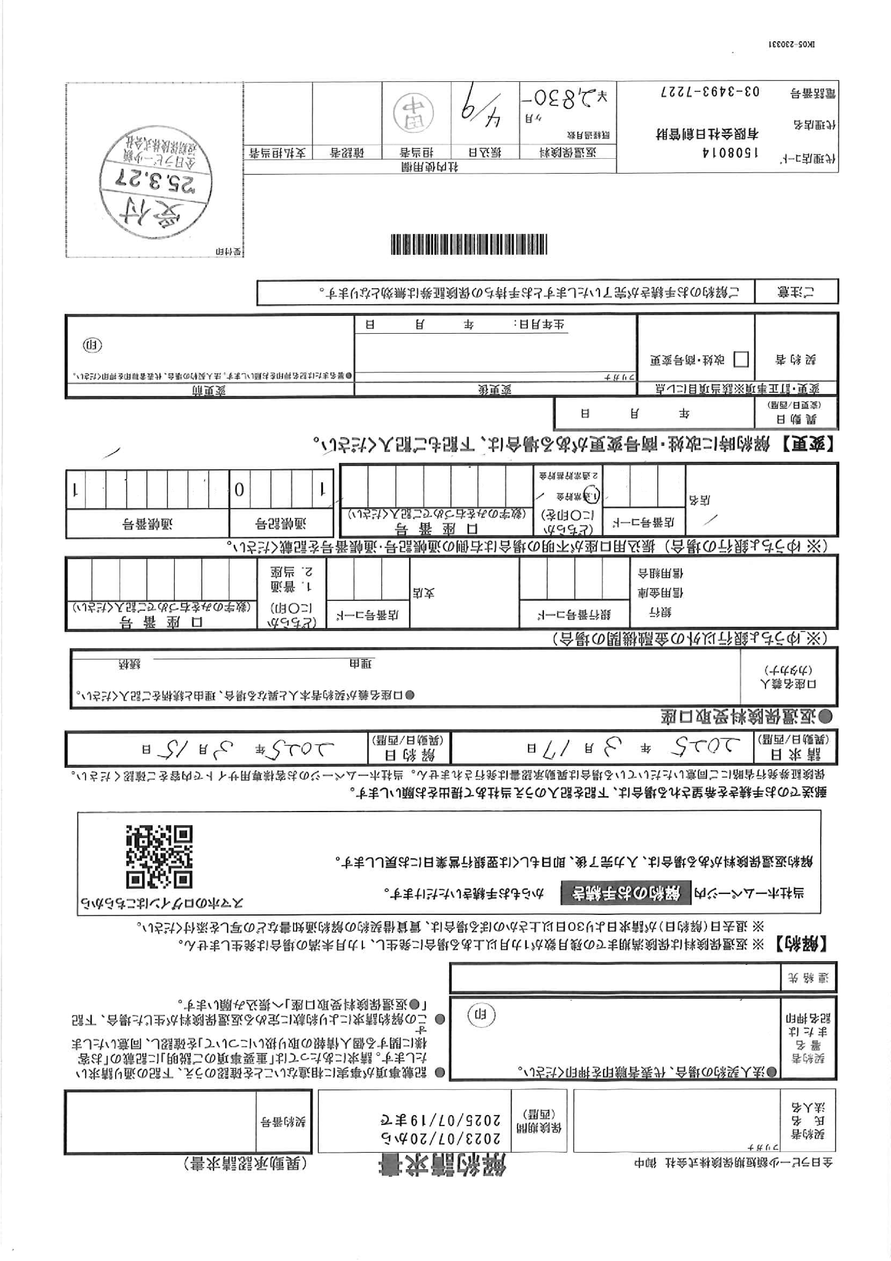
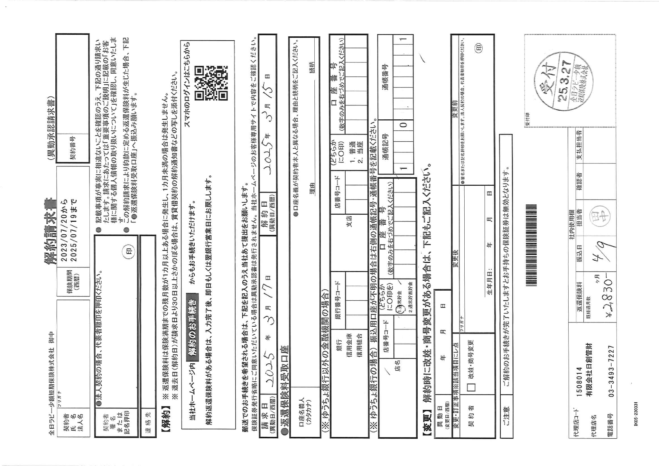
2. 完了済み作業
2.3 作業内容 (issue 4034)
Chúng tôi đã tiến hành thử nghiệm với template có góc nghiêng -2°, góc xoay 90° và góc xoay 180°
Nghiêng -2°
Xoay 90°
Xoay 180°
3

Slide 30
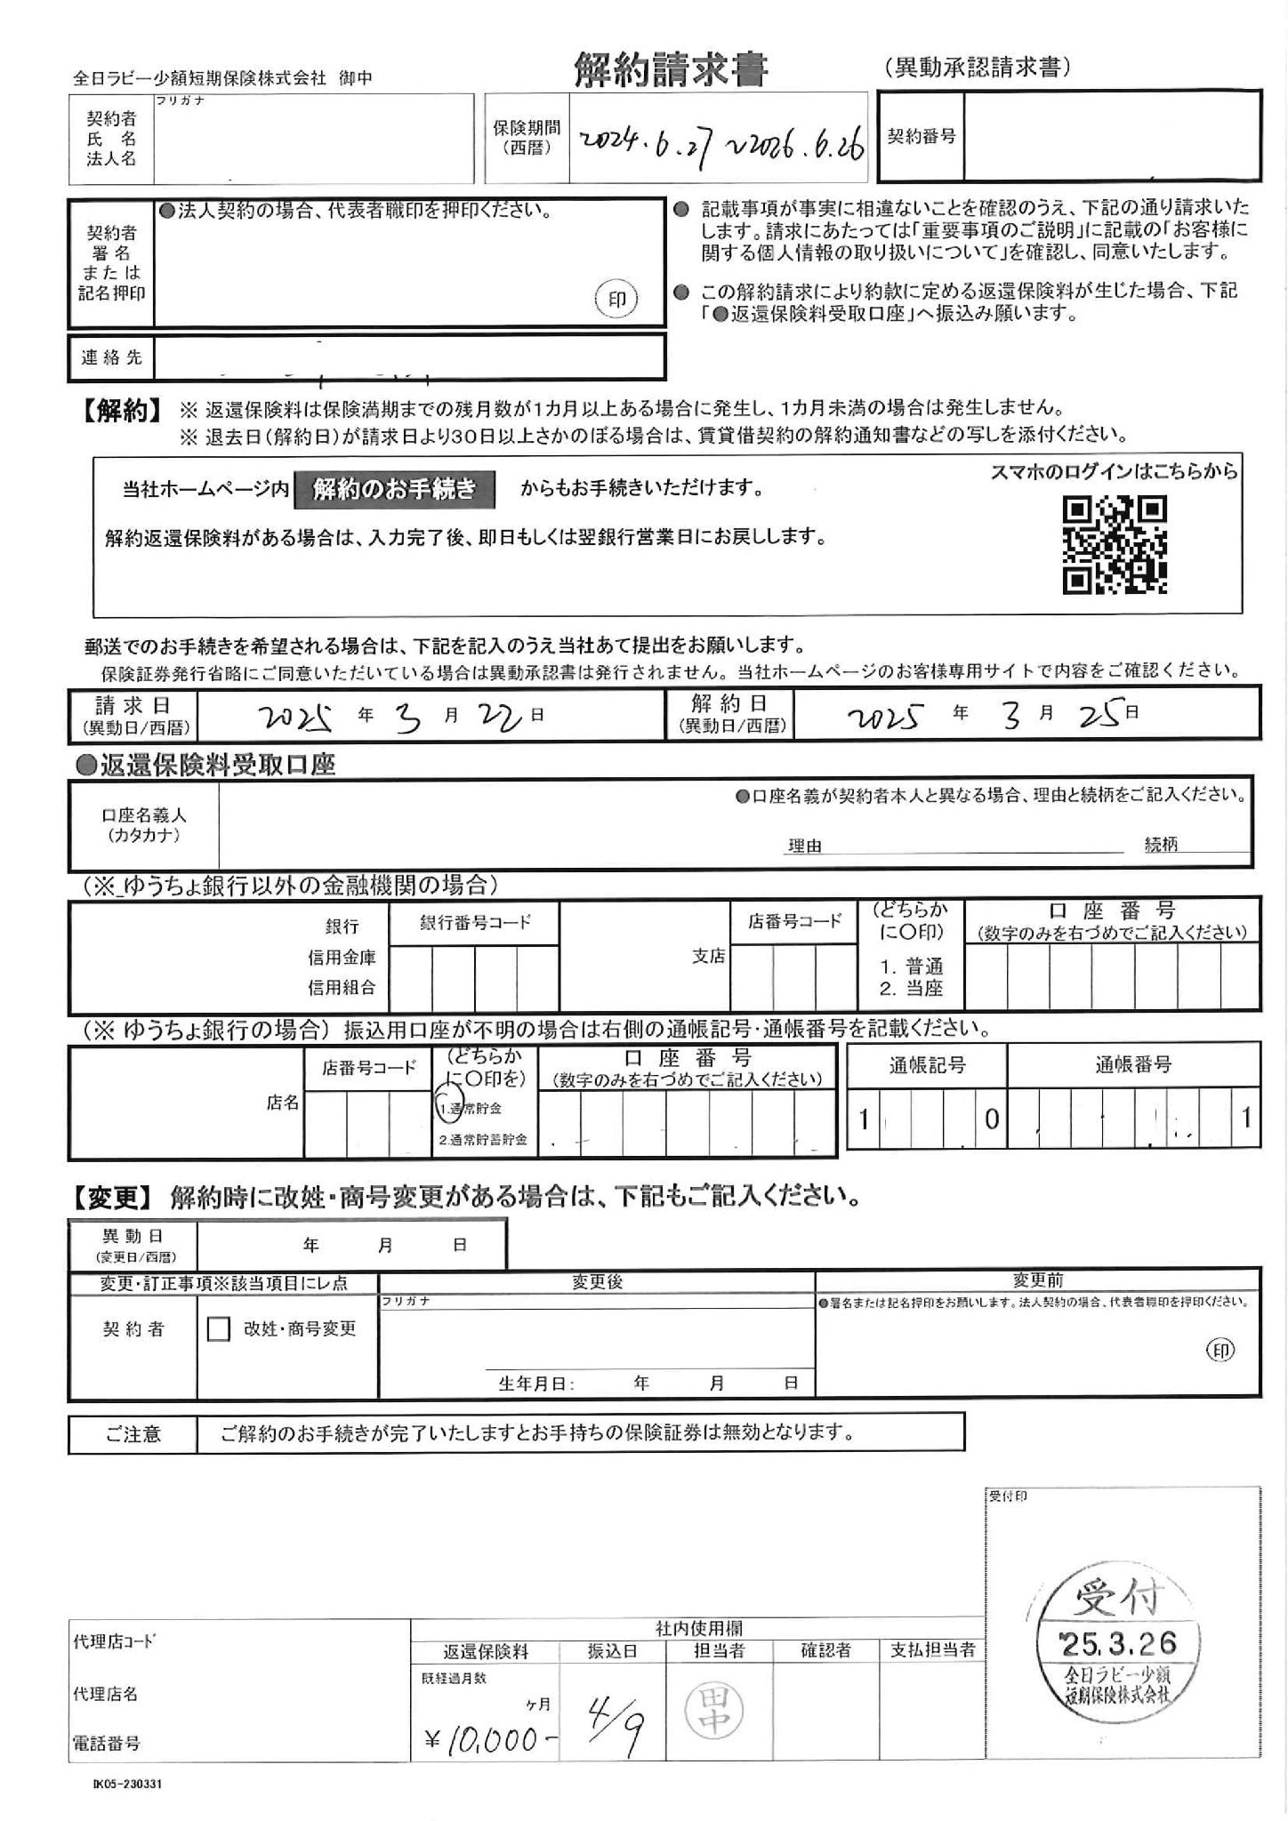
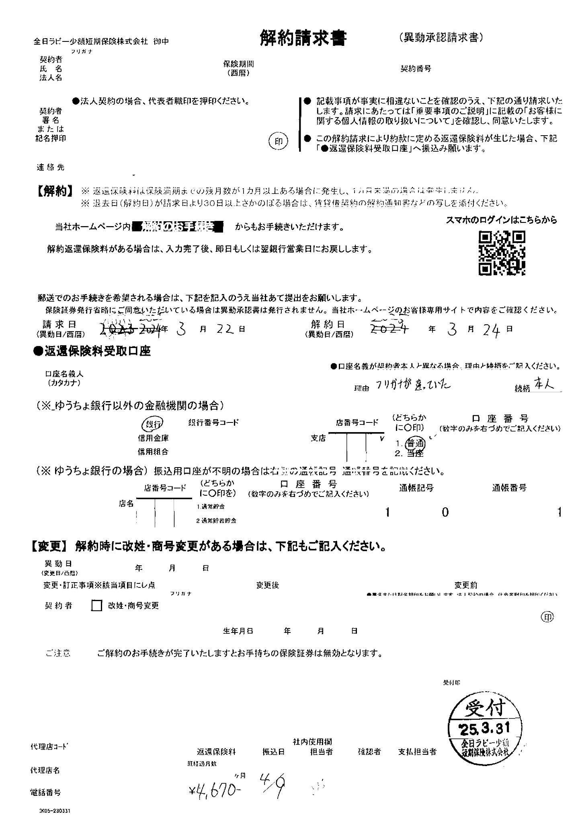
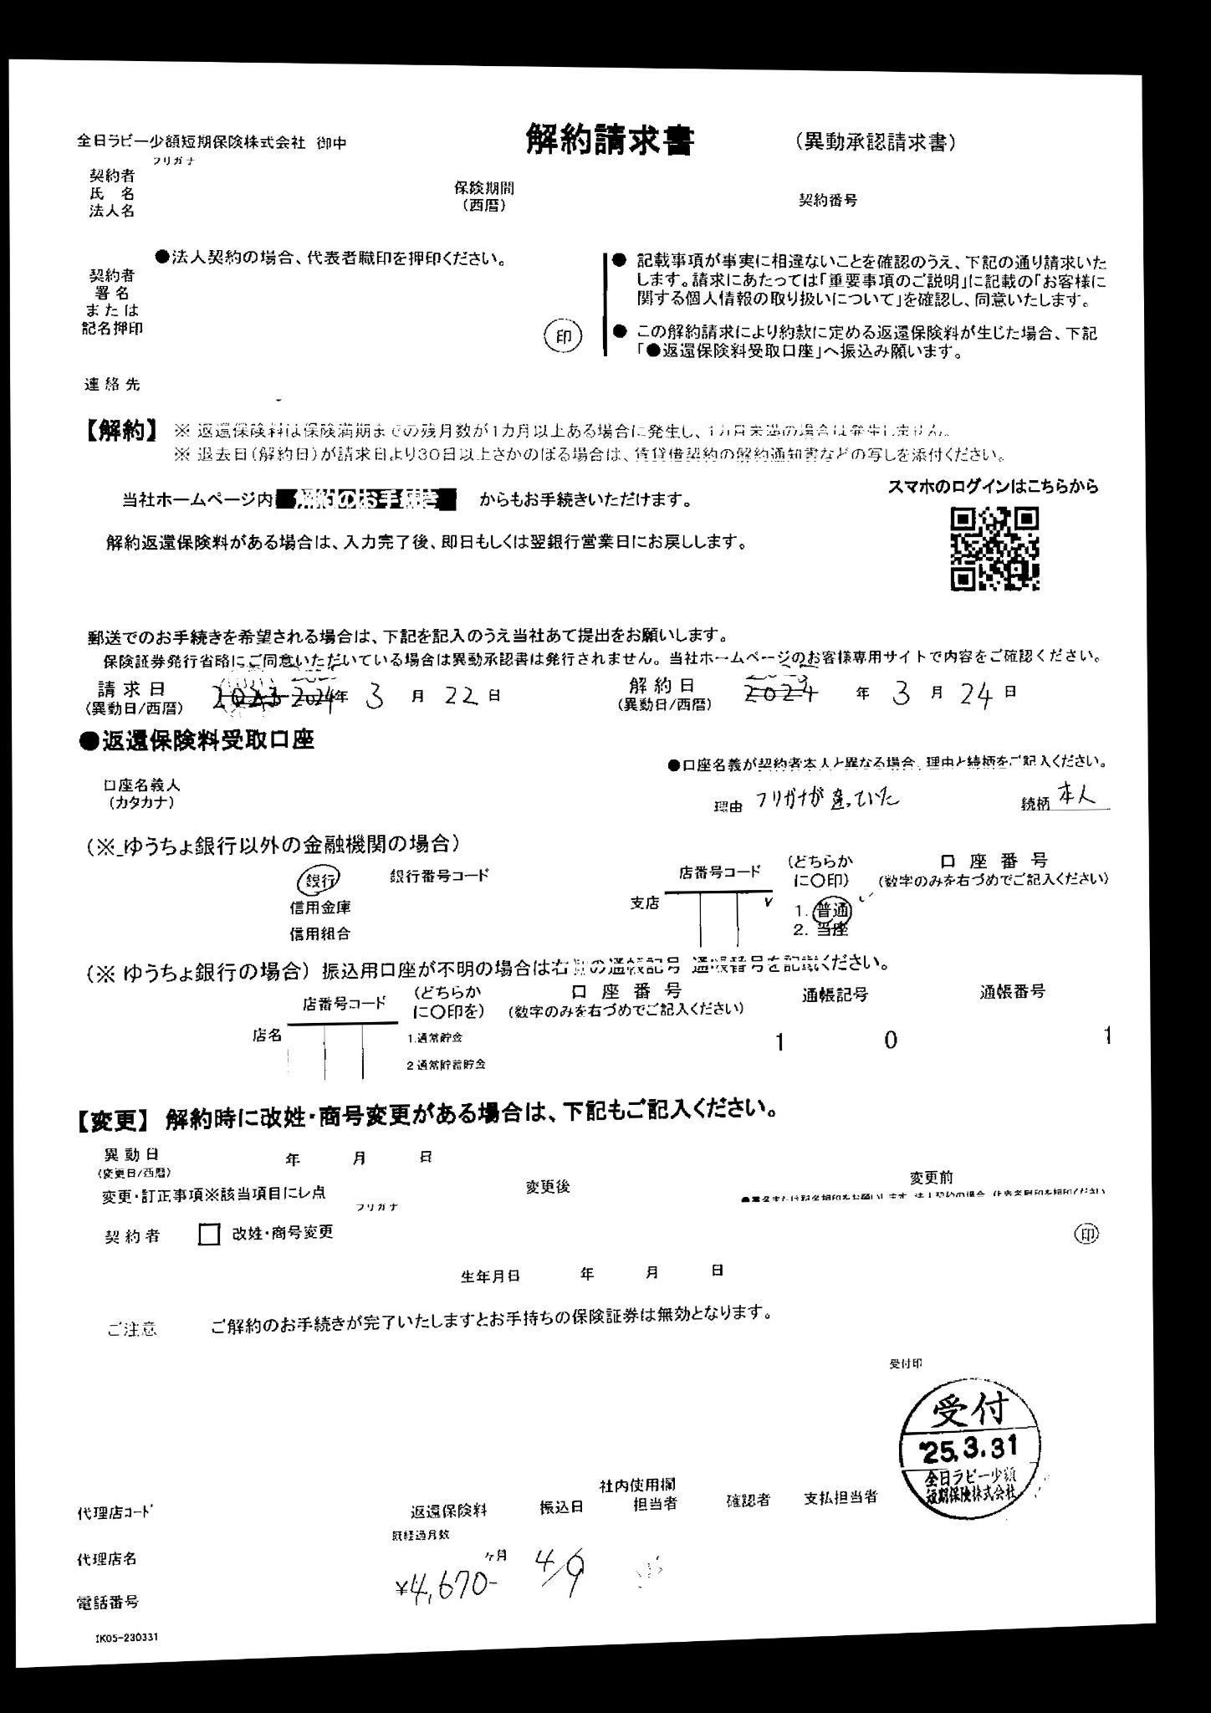
2. 完了済み作業
2.3 作業内容 (issue 4034)
Flow cũ
Ảnh raw
Ảnh template
Preprocess
(deskewImage, filterColors, addBorder, rotate,
removeLines...)
Alignment function
Ảnh input preprocessed
Ảnh căn chỉnh
3

Slide 31
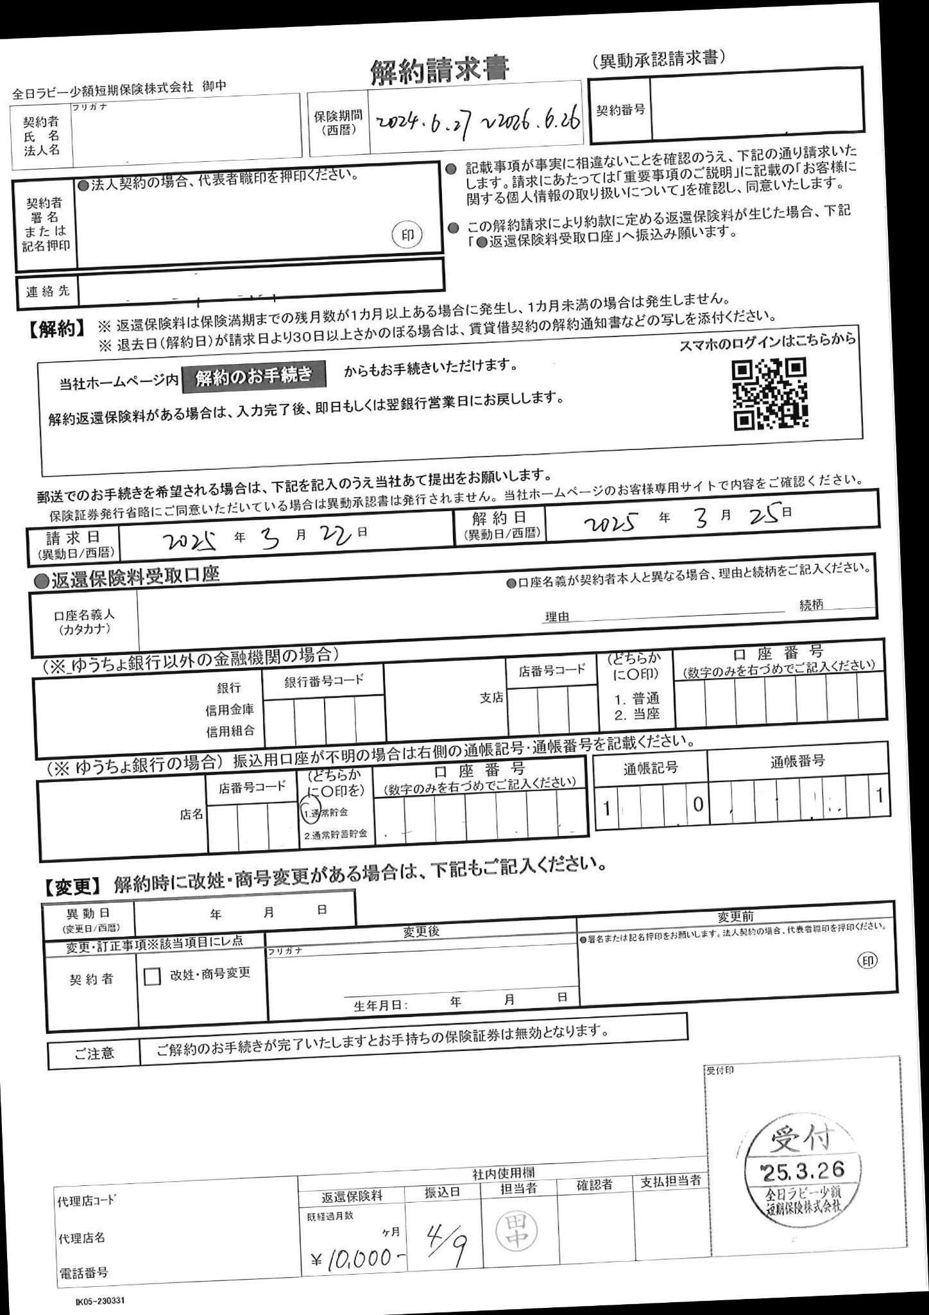
2. 完了済み作業
2.3 作業内容 (issue 4034)
Flow mới
Ảnh template
Alignment function
Ảnh raw
Ảnh căn chỉnh
3

Slide 32
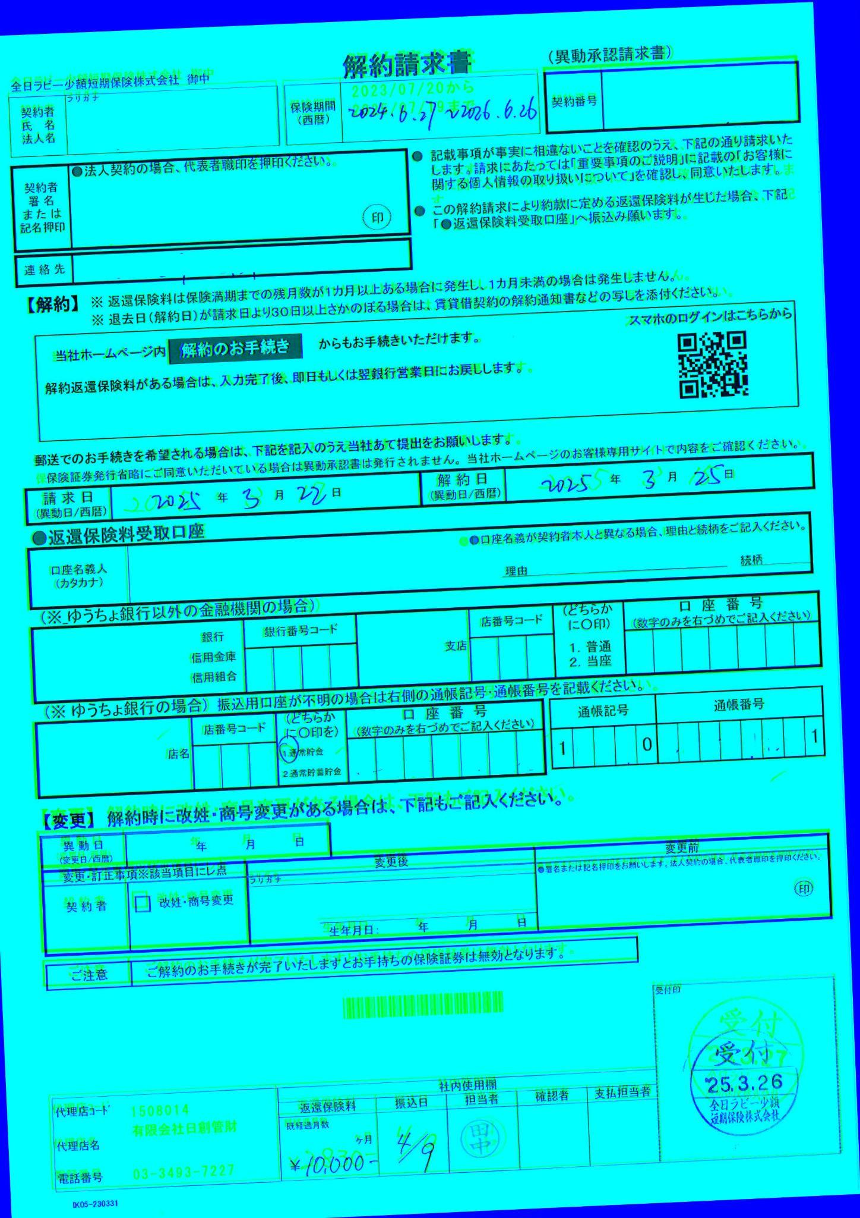
2. 完了済み作業
2.3 作業内容 (issue 4034)
Kết quả sau khi alignment với template nghiêng -2° với ảnh raw chưa qua tiền xử lý
Ảnh template nghiêng -2°
Ảnh raw
Ảnh sau khi alignment
3

Slide 33
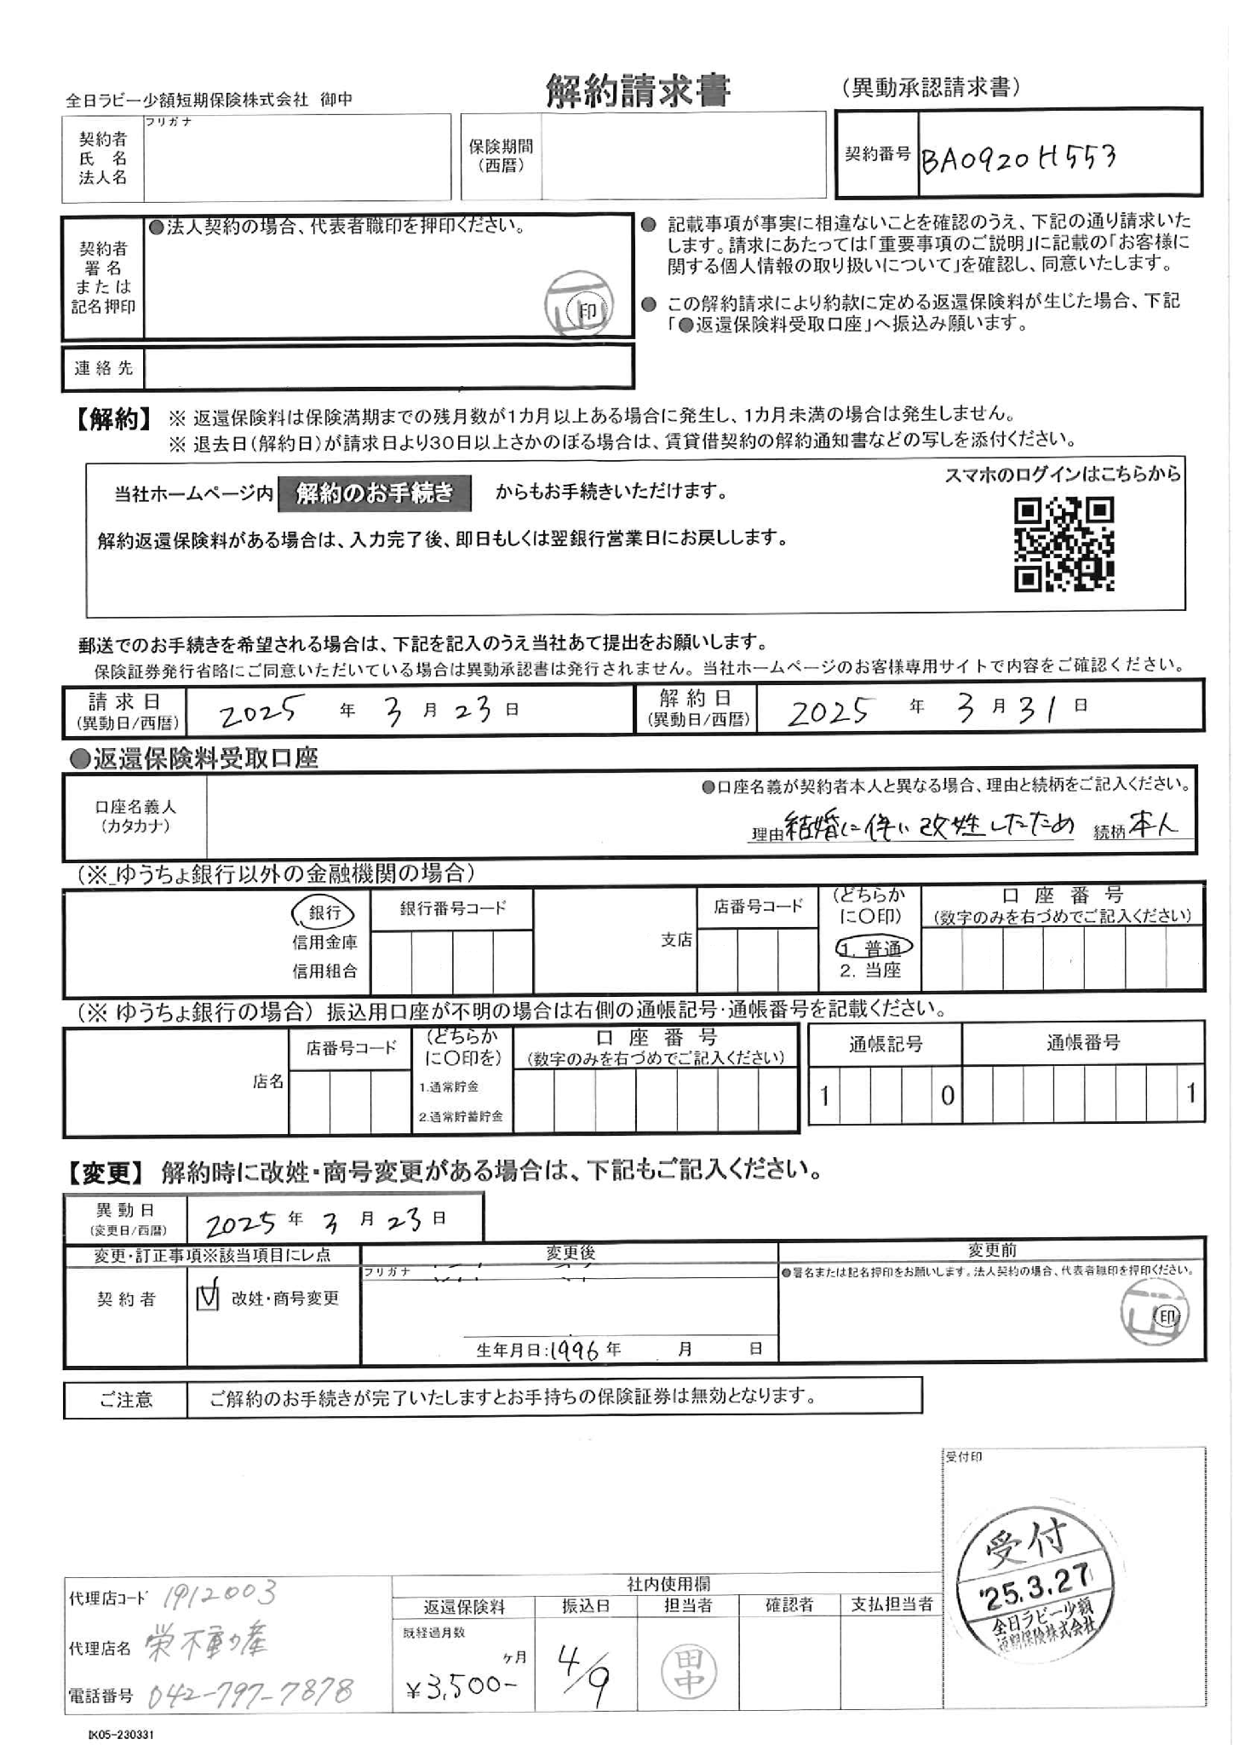
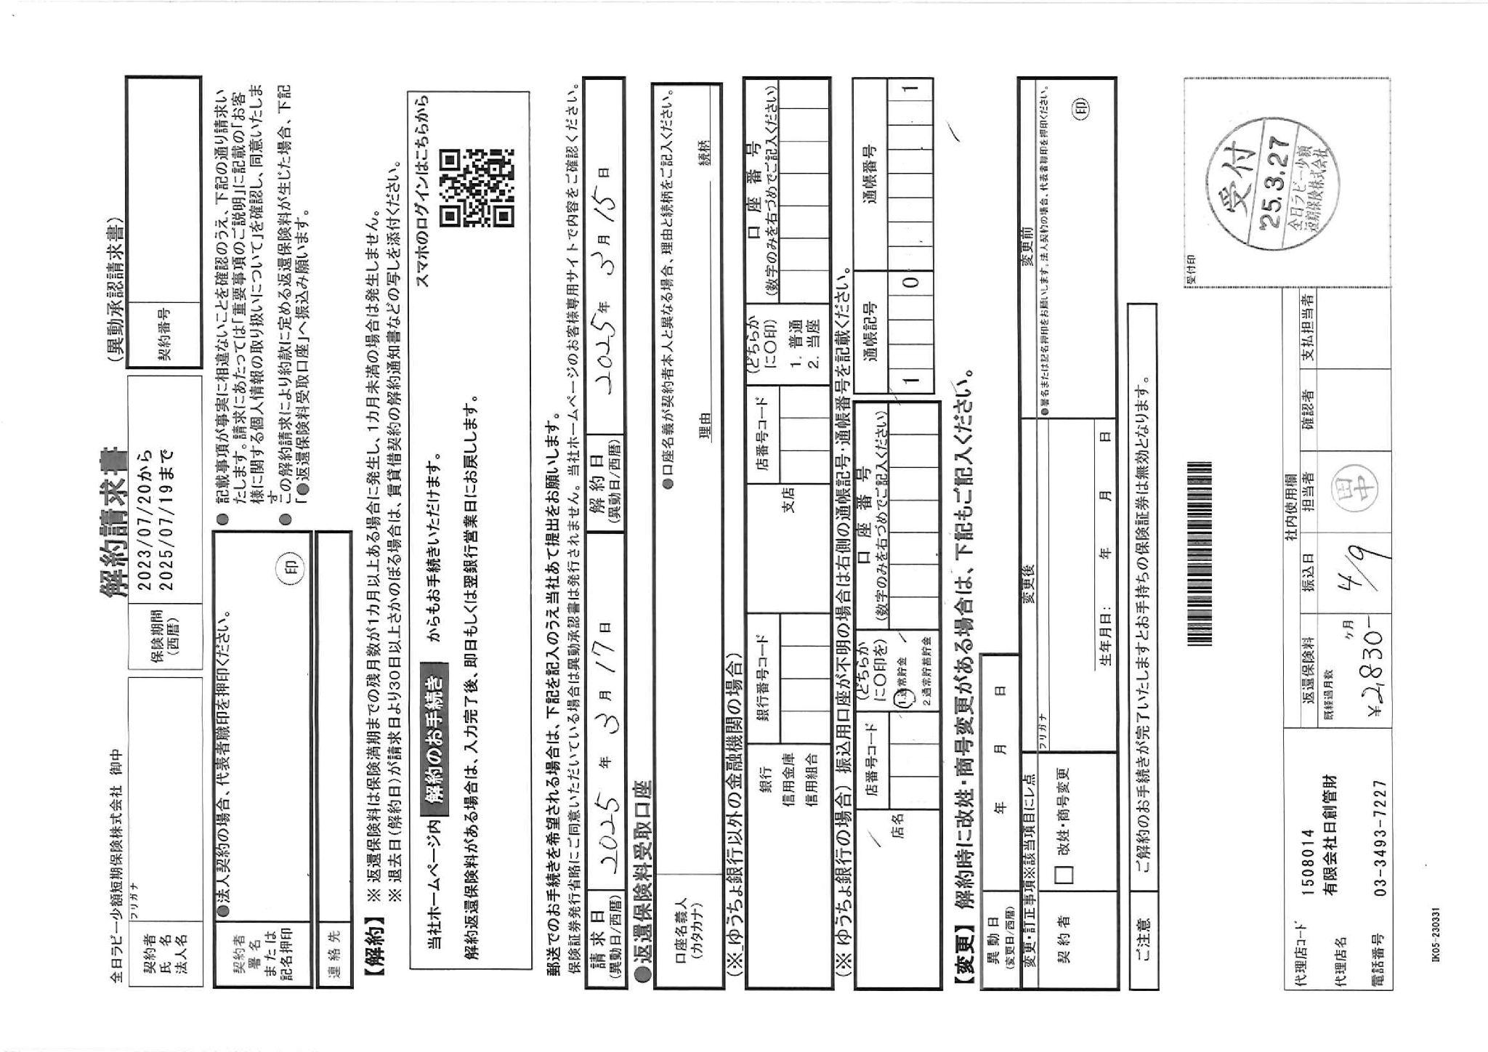
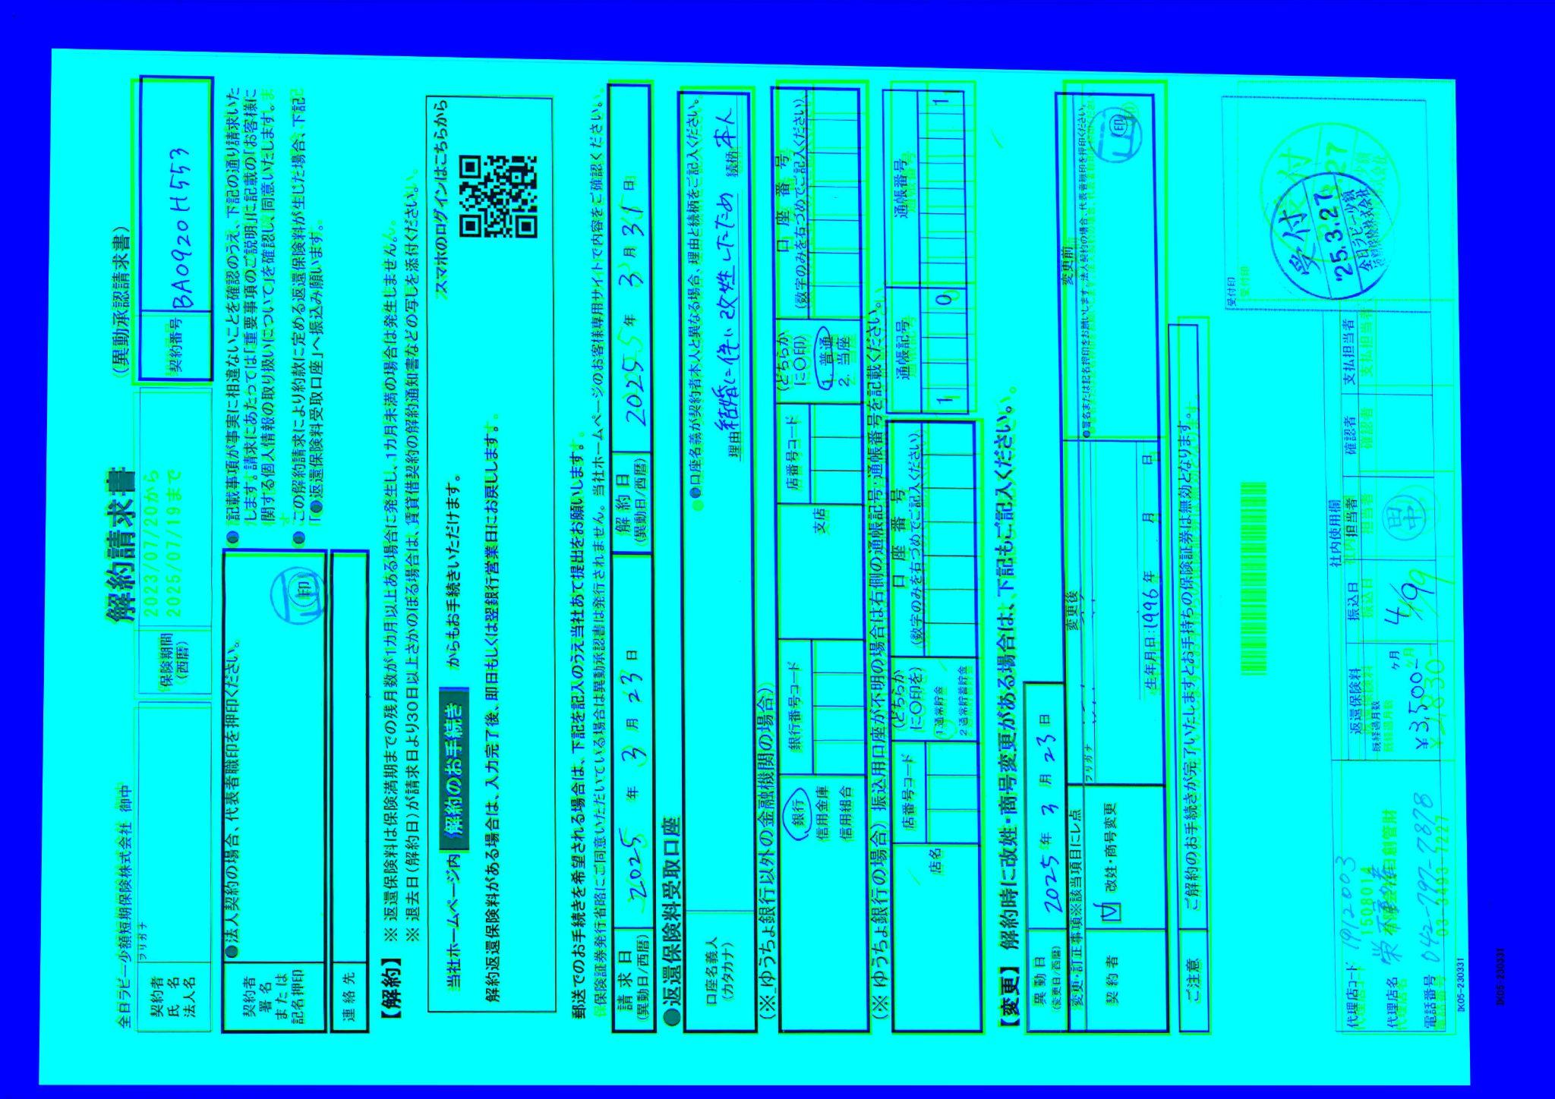
2. 完了済み作業
2.3 作業内容 (issue 4034)
Kết quả sau khi alignment với template xoay 90° với ảnh raw chưa qua tiền xử lý
Ảnh template xoay 90°
Ảnh raw
Ảnh sau khi alignment
3

Slide 34
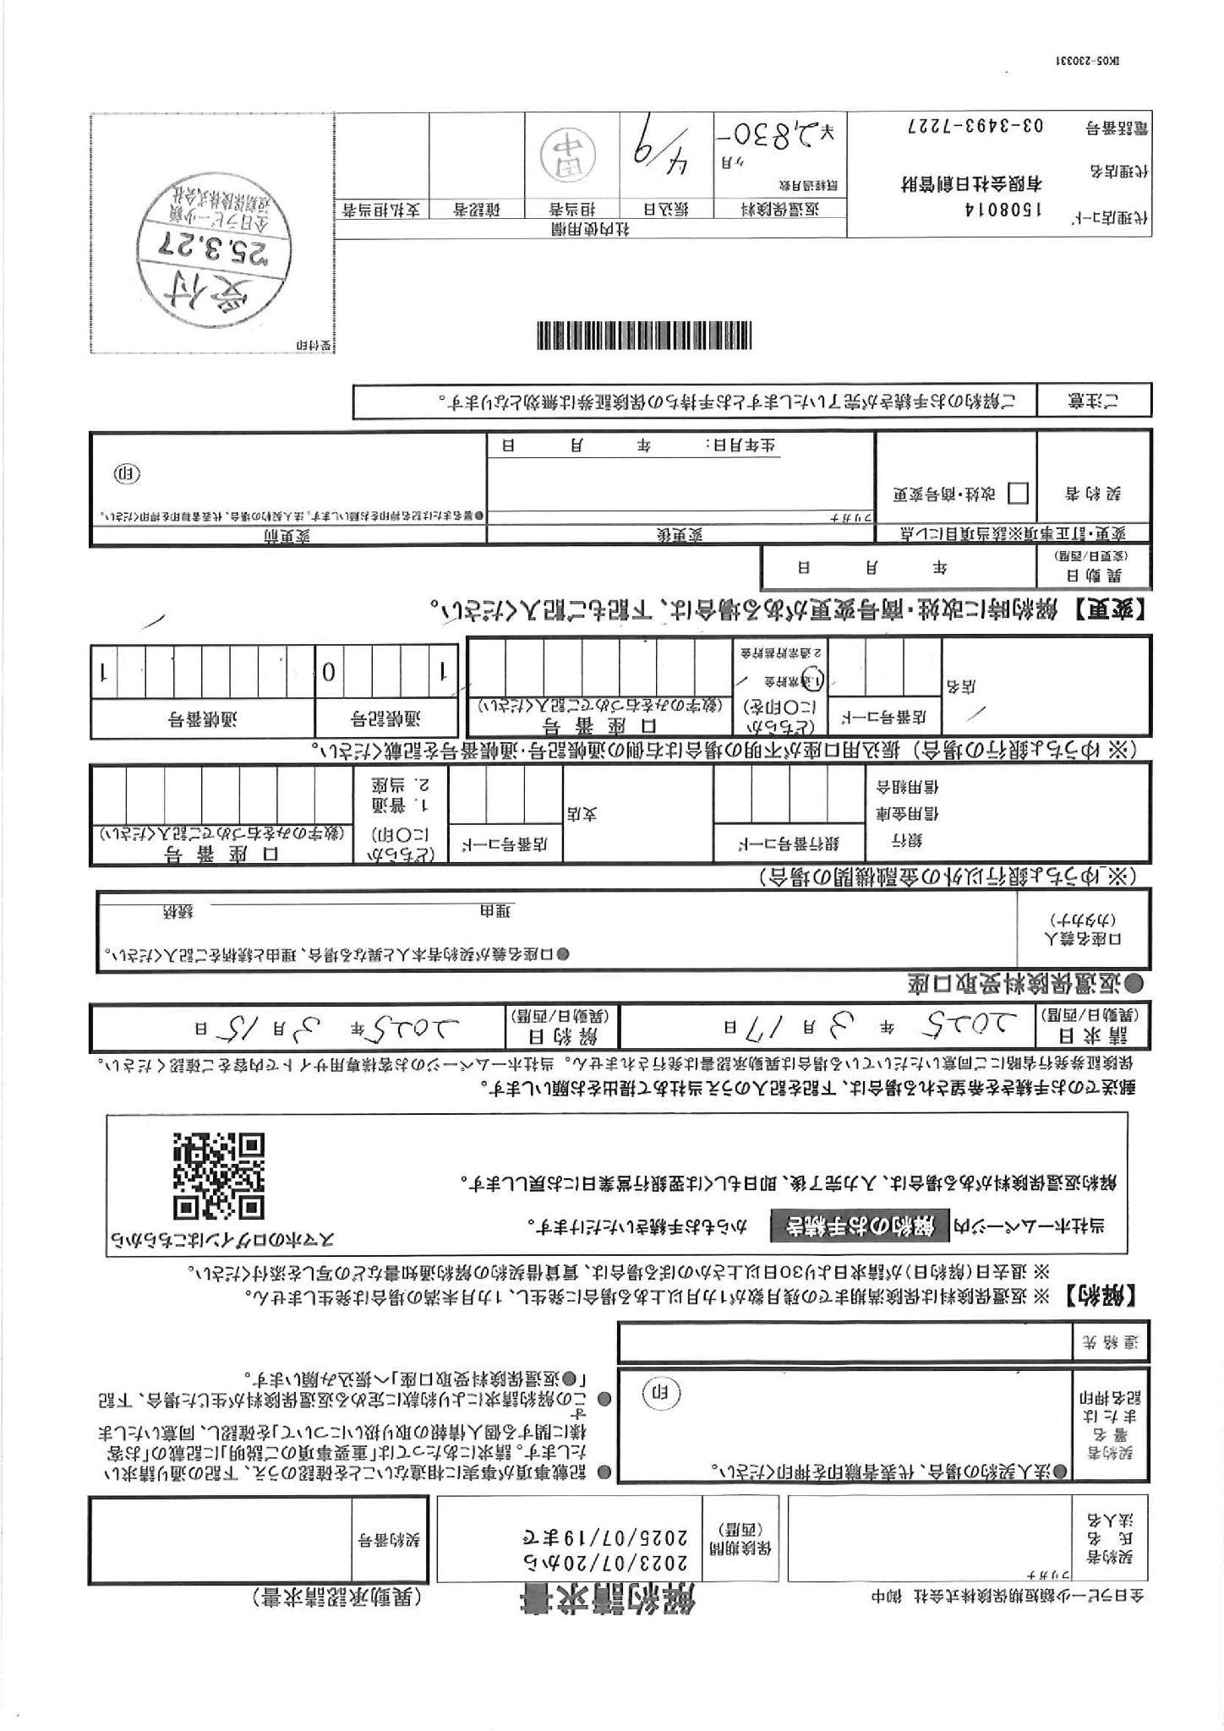
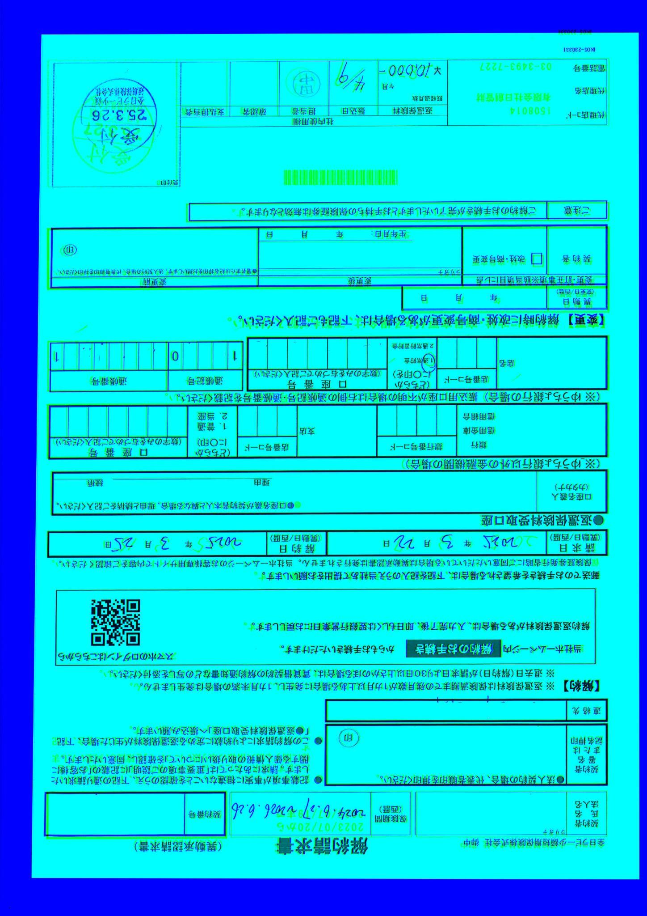
2. 完了済み作業
2.3 作業内容 (issue 4034)
Kết quả sau khi alignment với template xoay 180° với ảnh raw chưa qua tiền xử lý
Ảnh template xoay 180°
Ảnh raw
Ảnh sau khi alignment
3

Slide 35
2. 完了済み作業
2.3 作業内容 (issue 4034)
Vì phiên bản hiện tại đã có config IS_DEBUG nên chúng tôi sẽ dùng tham số này thay vì thêm config AIREAD_DEBUG_MODE như các bạn đã đề xuất.
Hiện tại, khi tham số IS_DEBUG=false, vẫn còn các ảnh sau xuất hiện ở folder debug:
SIFT_01_Keypoint_Matches.jpg
SIFT_02_warpPerspective.jpg
SIFT_03_rgb_Image.jpg
Chúng tôi đã chỉnh sửa hàm format_matching_SIFT() để truyền giá trị IS_DEBUG vào tham số savefig thay vì sử dụng giá trị mặc định true.
3

Slide 36
2. 完了済み作業
2.3 作業内容 (issue 4034)
Nhận xét:
Kết quả cho thấy quá trình alignment vẫn hoạt động tốt dù ảnh input chưa qua bước tiền xử lý và template được xoay và nghiêng
Chúng tôi đã tiến hành sửa đầu vào của hàm matchToFormat() là ảnh raw chưa qua tiền xử lý để lấy warp_affine
Sau khi chỉnh tham số IS_DEBUG=false, các ảnh debug không còn được ghi ra folder debug nữa
Nếu bạn đồng ý với hướng giải quyết này, chúng tôi sẽ tạo pull request
3

Slide 37
03
次の作業内容

Slide 38
3. Công việc tiếp theo
3. 次の作業内容
3. 次の作業内容
AIREAD_ARISE-4157 【multi3_jpn】Cải thiện độ chính xác
Tiếp tục cải thiện nhận diện ký tự 「〃」
AIREAD_ARISE-4034【AIRead】位置合わせ機能の強化:
Tạo Pull request
3

